Slide 1
La Participación efectiva de niñas, niños y adolescentes SISTEMA NACIONAL DE PROTECCIÓN INTEGRAL DE NIÑAS, NIÑOS Y ADOLESCENTES SIPINNA
Encuentro de Experiencias de Educación Incluyente: hacia una educación antidiscriminatoria”
8 y 9 de marzo de 2018
Pátzcuaro, Michoacán.

Slide 2
PARTICIPACIÓN
Proceso permanente y continuo de expresión libre e intervención activa
Informados, opinan
Se les escucha y toma en cuenta en los asuntos que les impactan en cualquier ámbito de su vida.
Lineamientos sobre la participación de Niñas, Niños y Adolescentes 2016

Slide 3
DERECHOS RELACIONADOS CON LA PARTICIPACIÓN
A la libre expresión y ser escuchado
A la libre información
A la libertad de pensamiento de conciencia y religión
A la libertad de asociación y libertad de reunión pacíficas

Slide 4
Principios LGDNNA
PARTICIPACIÓN INFANTIL
SUPERVIVENCIA Y DESARROLLO
INTERÉS SUPERIOR DEL NIÑO
NO DISCRIMINACIÓN
AUTONOMÍA PROGRESIVA

Slide 5
PRÁCTICA GENERALIZADA
Parte de la escenografía
Revictimización
Sublimación
Usar su imagen sin su autorización
Exponer sus datos personales
Invisibilización de la participación adolescente

Slide 6
¿Qué hemos hecho?
Asesorar y sensibilizar a funcionarias y funcionarios sobre la perspectiva de DH NNA
Incidencia en los procesos de participación de de niñas, niños y adolescentes en el Sistema Nacional
Garantizar los procesos bajo los principios de la LGDNNA y la CDN, a nivel estatal y municipal

Slide 7
ALGUNAS EXPERIENCIAS DESDE LA SECRETARÍA EJECUTIVA DEL SIPINNA

Slide 8
Programa Nacional de Protección a Niñas Niños y Adolescentes PRONAPINNA
Talleres de consulta a NNA
a nivel regional
22 líneas de acción incorporadas
al PRONAPINNA

Slide 9
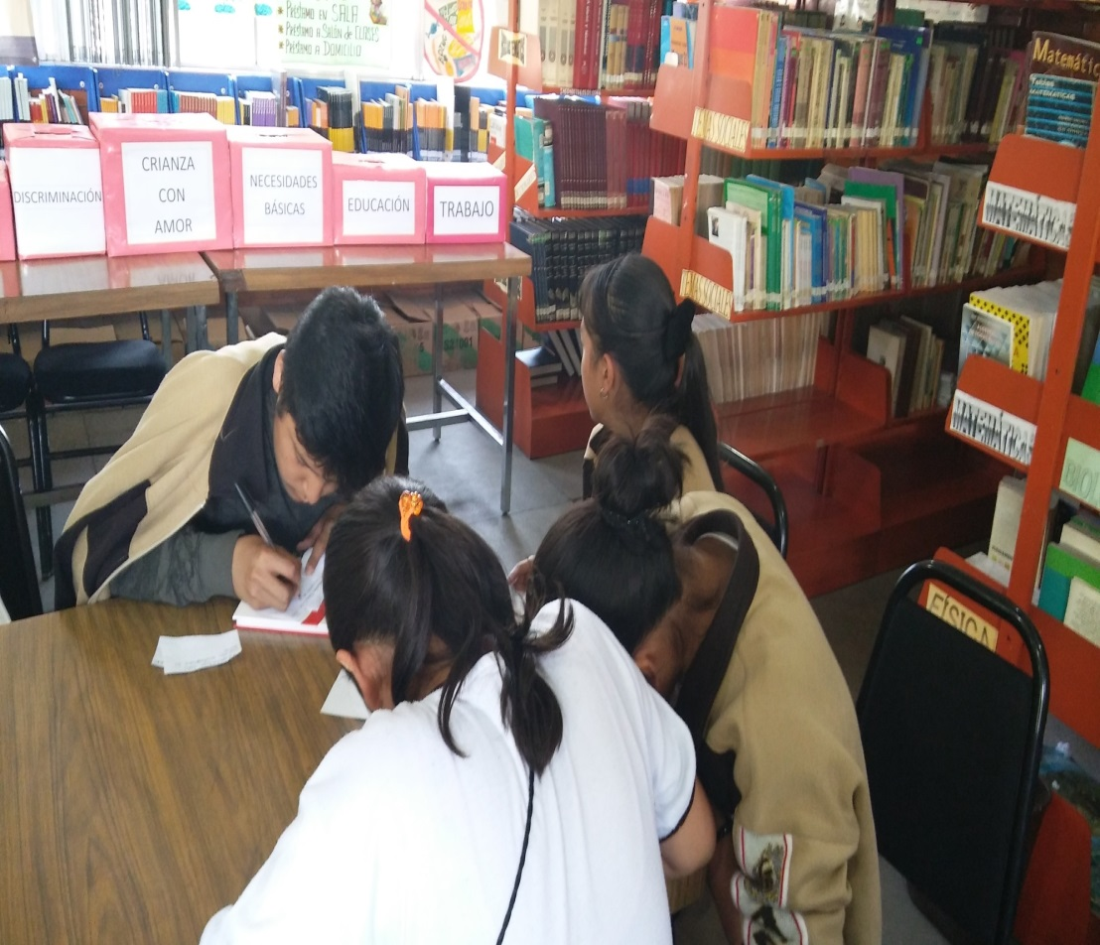
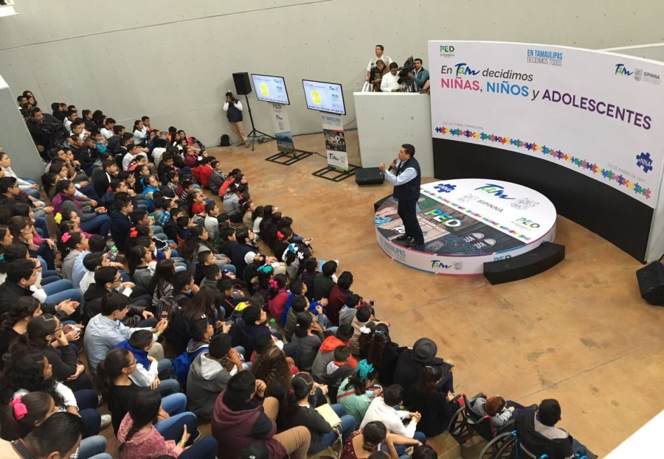

Slide 11
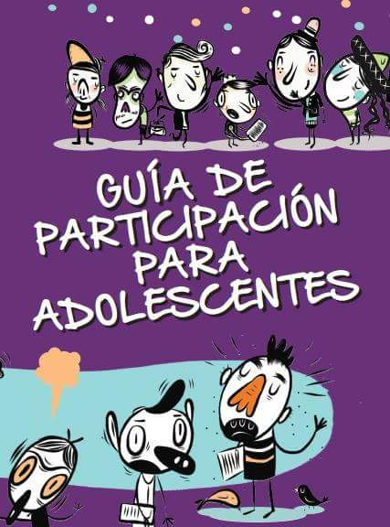

Slide 15
INSTITUCIONALIDAD
Para que el mecanismo sea permanente, sistemático y sostenible se requiere que forme parte de las Secretarías Estatales .
Implica diseño adecuado y adaptado a cada entidad, respaldado por acuerdo del Sistema Local para el uso de los mecanismos de Participación

Slide 16
Comisiones que implementarán mecanismos de participación NNA
Grupo Interinstitucional para la Prevención del Embarazo Adolescente (GIPEA)
Justicia para Adolescentes
Comisión para poner Fin a toda forma de Violencia contra las Niñas, Niños y Adolescentes.
Trabajo interinstitucional sobre presupuesto y evaluación (GTIPE).

Slide 17
¿Qué hacemos con la información que nos dicen NNA?
Con los mecanismos adecuados, nos brindan información y soluciones útiles para convertirlas en acciones:
Articular o crear iniciativas para políticas públicas
Priorizar y dar celeridad a acciones previamente contempladas
Incluir sus ideas en planes y programas
Validar y mejorar políticas públicas

Slide 18
OBSTÁCULOS EN LA TRANSICIÓN
Ausencia de diversificación de mecanismos y metodologías que garanticen
Prácticas adultocéntricas arraigadas
Procesos de participación sin incidencia
Alta resistencia hacia temas “amenazantes”

Slide 19
OBSTÁCULOS EN LA TRANSICIÓN
Mecanismos sin devolución ni rendición
Mecanismos no adecuados a edad, nivel de madurez y etapas de desarrollo
Planeaciones y ejecuciones no accesibles y sin enfoque intercultural

Slide 20
Gracias por su atención
Joaquín Torres Acosta
Subdirector de Factibilidad
jitorres@segob.gob.mx
52428100 Ext 36561
Infosipinna.org

